Slide 1

Агентство дополненной реальности DmAR
Автор: Востриков Евгений Викторович.
Наставник: Черешков Алексей Владиславович.
03.12.2024

Slide 2
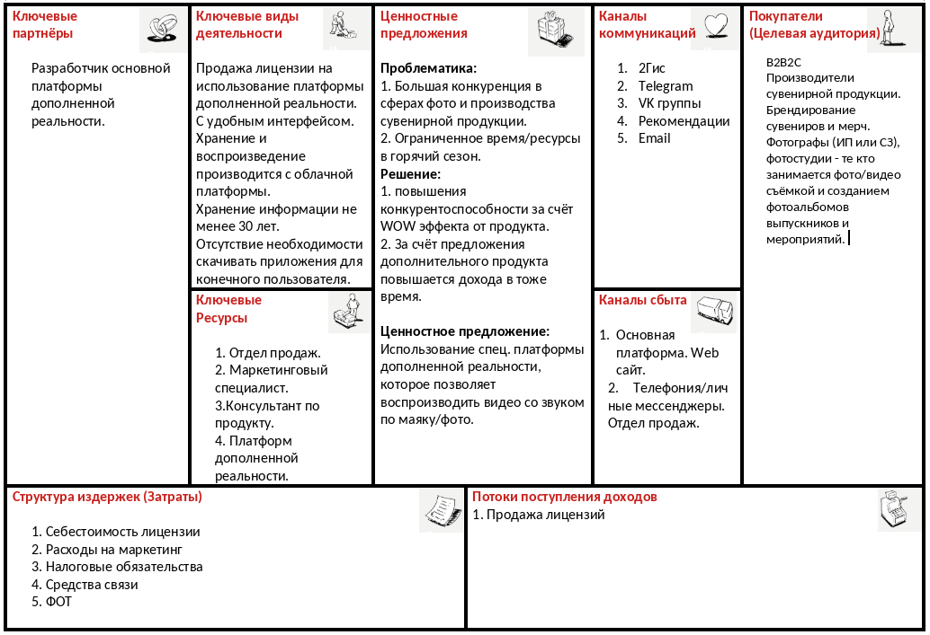
Бизнес-модель по А.Остервальдер

Slide 3
Проблема
Рынок оказания фото, видео услуги, производства и брендирования сувениров характеризуется большой конкуренцией и является однотипным с точки зрения полученного результата.
Сегодня как фотография так и сувенирная продукция требует цифровизации в соответствие современным технологиям.
Для фотографов оказывающих услуги по созданию выпускных фотоальбомов существуют горячий сезон.
Аналогично для производителей брендированной продукции в период праздников является горяч сезоном.
При большом количестве заказов, доход увеличивается линейно потраченному времени без увеличения прибыли.

Slide 4
Решение
Использование технологии позволяющей оживить фотографии и сувенирную продукцию повышает конкурентоспособность за счёт WOW эффекта от продукта. Повышается лояльность потенциального клиента за счёт необычного предложения.
Технология позволяет хранить цифровой контент не менее 30 лет и воспроизводить с использования любого устройства с камерой без установки дополнительного ПО.
Благодаря дружественному интерфейсу платформы дополненной реальности создать оживающую фото займёт мене 5 минут и с задачей справится любой человек. И при этом повышается прибыль исполнителя.

Slide 5
Ценностное предложение
Реализация лицензии на использование специализированной платформы дополненной реальности российского производства.
Хранения видео материалов большого объёма не менее 30 лет. Гарантия полной стоимости лицензии по договору с разработчиком.
Возможность воспроизводить аудио/видео контент при наведении камеры смартфона на бумажную фотографию или сувенир без регистрации и установки дополнительных приложении.
Создания «оживающих фотографии и сувениров» не требует привлечение квалифицированных специалистов и занимаем минимальное время благодаря удобному интерфейсу.

Slide 6
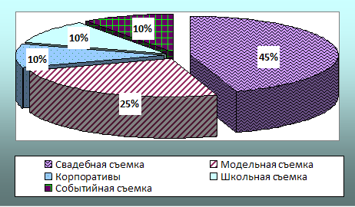
Целевой рынок и возможности
Емкость рынка фотоуслуги в РФ составляет около 2,5 млрд. рублей. (на основе прогнозов роста рынка и данных 2022 года)
Распределение по отраслям.
B2B2C
Фотографы (ИП или СЗ), фотостудии - те кто занимается фото/видео съёмкой и созданием фотоальбомов выпускников и мероприятий составляет от 10% или 250 млн.руб в год.
Благодаря технологии, рост рынка дополнительно составит от 6% до 30% ежегодно.
Цель занять 2% рынка в 2025. В 2026 занять до 5%

Slide 7
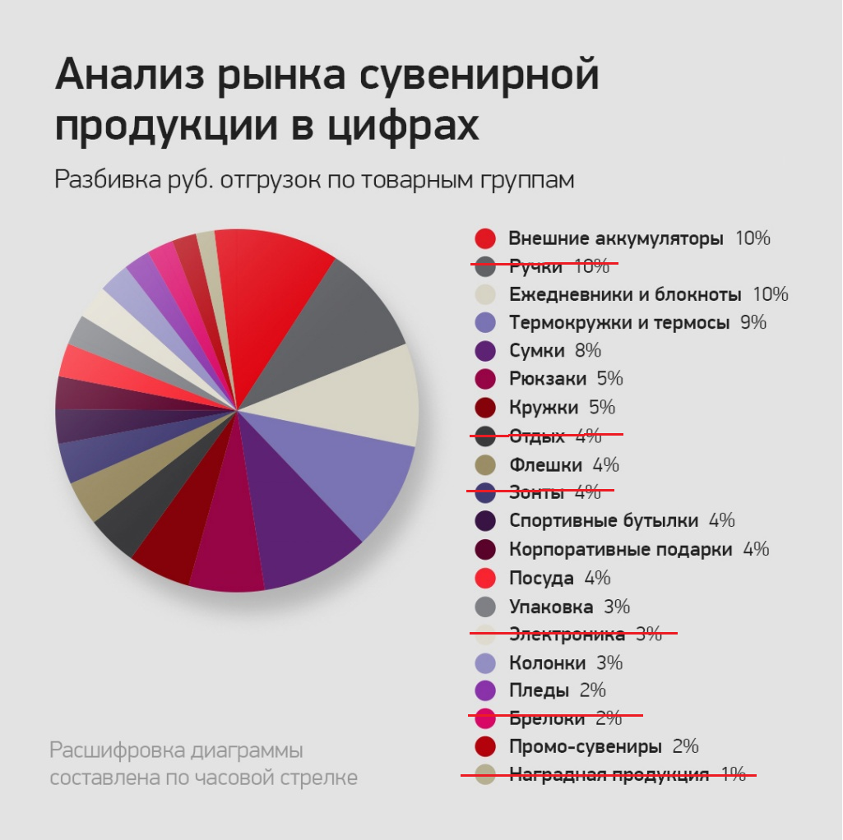
Целевой рынок и возможности
Емкость рынок брендированной продукции в 2023 достиг 70 млрд рублей.
Ежегодный базовый прирост составляет 10-15%
Из анализа рынка видно что 75% подходит для внедрения технологии.
К 2025 году емкость рынка составит 66 млрд. руб.
Цель занять 0,05% рынка в 2025. В 2026 занять до 0,1%
Что составит 3,3 млн руб. 2025 год
и 6,6 млн. руб 2026 год.
По данным анализ от CберМаркетинг и медиахолдинг Rambler&Co

Slide 8
Модель дохода
Продажа лицензии на использование платформы дополненной реальности фото студиям, частным фотографам и производителям брендированной сувенирной продукции.
Удалённая продажа с подписанием договора через ЭДО.
Предоставление внутренней рассрочки для покупателя.
Предполагается формирование интереса в соответствующих кругах путём предоставления маркетинговых материалов.
Рассылки в мессенджеры и автоабзвоны.
Таргетированная реклама в социальных сетях.
Вирусные рекламы в социальных сетях.
Сарафанное-радио через рекомендации.

Slide 9
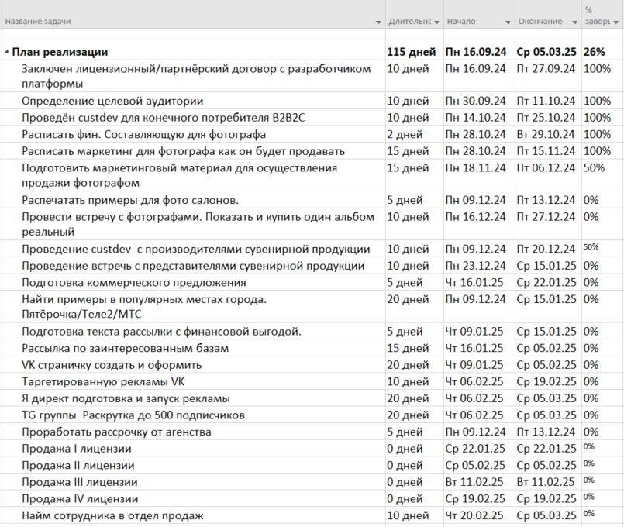
Дорожная карта
Какие основные цели вы уже достигли, и какие последующие шаги вы планируете предпринять? Если у вас уже есть продажи и ранние пользователи, использующие ваш продукт, расскажите об этом здесь.

Slide 10

Конкуренция
Наименование | Особенность | Недостатки
Оживи | ТОО «Аркорп» | Не работает без установки приложения
 | Оплата за каждый проект. Низкая цена | Регистрация домена платформы иностранное. Черногория.
 | Есть само оживайки | Тех. Поддержка не отвечает
 | Материалы для фотографов | Регистраия Юр лица в Казахстане
WebAr | ООО «МИКСАР ДЕВЕЛОПМЕНТ» | Ограничение по объёму 1 Гб
 | 1000 сцен за 60000 т.р. | Мало гибкости
 |  | Работа через приложение
 |  | Установка ПО для разработчика
 |  | Сложный интерфейс разработчика
 |  | Реализация за доп. оплату
Stories AR | 000 АР СТУДИО | Ограничение по объёму 1 Гб
AR studio | 000 АР СТУДИО | Нестабильная работа приложения
 | Различные тарифы, есть и дешевле | Хранение данных на серверах Amazon иностранных
Агентство DmAr предлагает:
Платформа разработана в РФ. Не подвержено санационным рискам.
Работа через Web интерфейс и приложение.
Нет ограничения по объёму данных
Нет дополнительных оплат за музыку и кнопки действия
Интуитивно понятный интерфейс
Тех поддержка двух уровневая. 24/7
Гарантия работы 30 лет закреплена в договоре.
Платформа вход в ТОП 10 крупнейших AR сред.
Продукт внесён в реестр российского ПО
Разработчик платформы является резидентом Sk Сколково

Slide 11
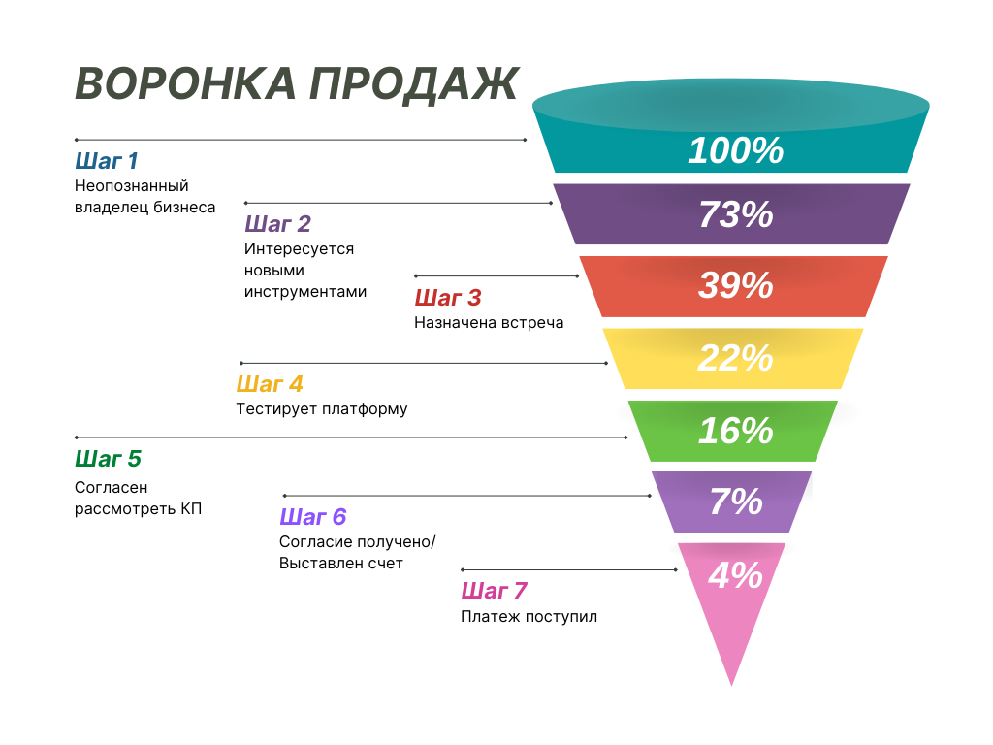
Маркетинг и стратегия продаж
Основные источники лидов:
Рассылки
Автообзвоны
Инвайтинг
Таргетированная реклама
Рекомендации

Slide 12
Финансы
В отчётный период «месяц» исходя из ресурсного плана 1-го специалиста по продажам
планируется 4-ри продажи лицензии по цене 60 тыс. руб.
Итоговый оборот 240 000 руб.

Slide 13
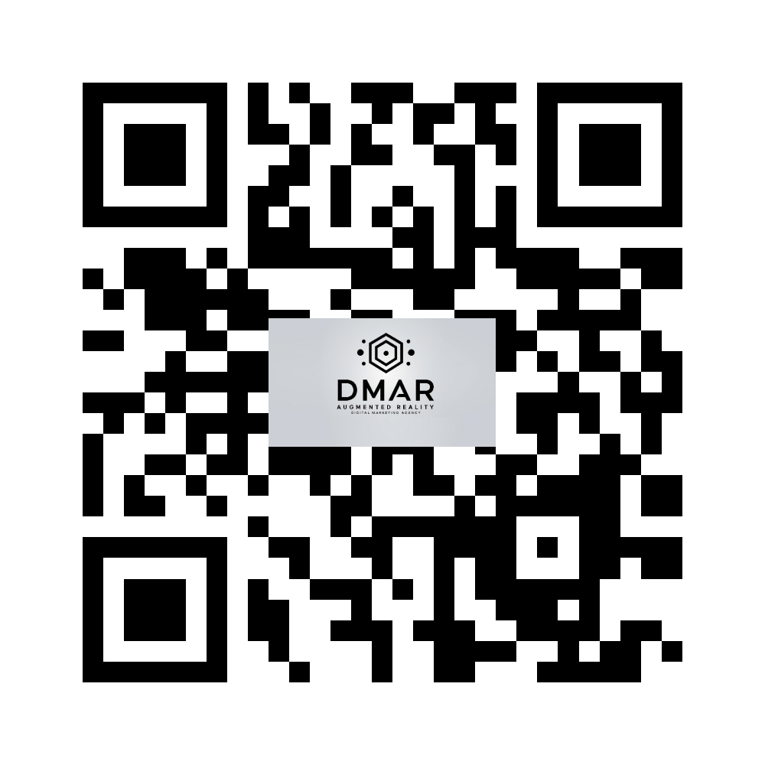
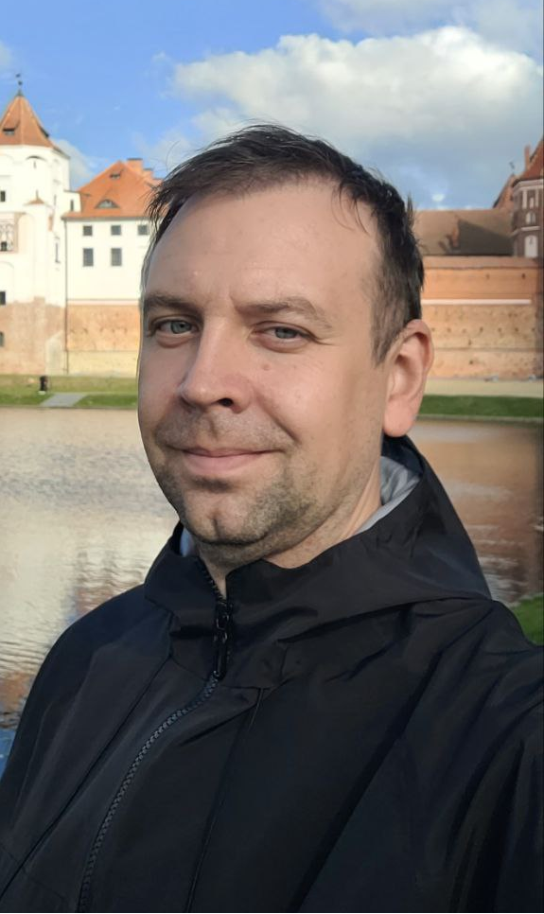
Команда / контакты
Востриков Евгений.
8 909 46 11 511
Для идей и сотрудничества.
Доступно к тестированию.
Моя фотография оживёт.
Более 15 лет руководства крупных IT проектах с бюджетом более млрд. руб
5 успешно реализованных Стартапов
Опыт малого и среднего бизнеса:
Поставка и реализация медицинского оборудования в РК;
Поставки и продажа детских игрушек из КНР;
Обучающий центр. Повышение квалификации;
Производство сувенирной продукции.

